Slide 1

Hardverska implementacija akceleratora za ispravljanje sadržaja slika na Zybo razvojnoj ploči
U Novom Sadu, 28. oktobra 2022.
Srđan Babić EE 53/2014

Slide 2
Pregled
Odabir teme
Teorijska analiza akceleriranog algoritma
Struktura projektovanog jezgra
Postignute performanse
Rezultati obrade slike

Slide 3
Motivacija
Unapređenje postojećeg jezgra
Standardni format slike
Programabilnost
Frekvencija rada
Pretprocesiranje slike za rad klasifikatora cifara
Rukopis može biti zakrivljen

Slide 4
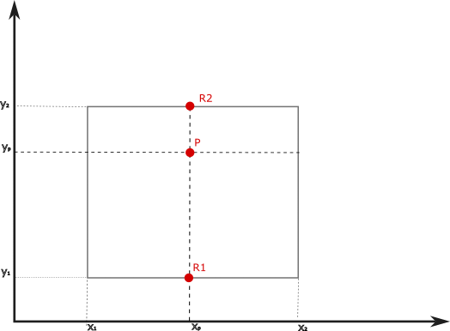
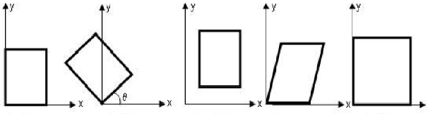

Algoritam
Afina transformacija
$\left[\begin{matrix}x_{p} \\ y_{p}\end{matrix}\right]= \left[\begin{matrix}1 & skew & −0.5∗img_\dim{∗skew} \\ 0 & 1 & 0\end{matrix}\right] \left[\begin{matrix}x \\ y \\ 1\end{matrix}\right]$
Interpolacija
𝑃=𝑅2+((𝑦𝑝− 𝑦1) / (𝑦2− 𝑦1))∗(𝑅1−𝑅2)
Notes:
Slika afine transformacije preuzeta sa : https://www.semanticscholar.org/paper/Acceleration-of-Affine-Transform-for-Multiplane-in-Mondal-Biswal/5096e06918b21b2163a59d80f8fe226b05de08d9, 27.10.202

Slide 5
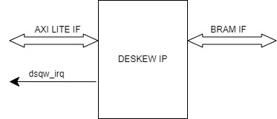
Projektovanje mikroarhitekture
Interfejsi jezgra
AXI LITE
BRAM
Linija prekida

Slide 6
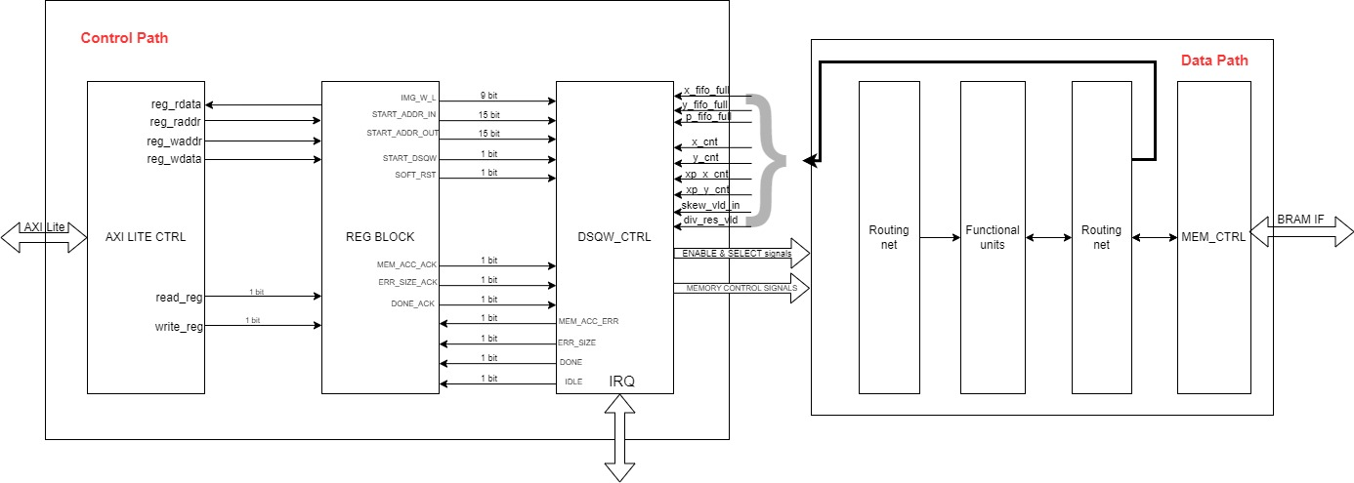
Projektovanje mikroarhitekture
RTL metodologija
Particionisanje na nivou IP-ja

Slide 7
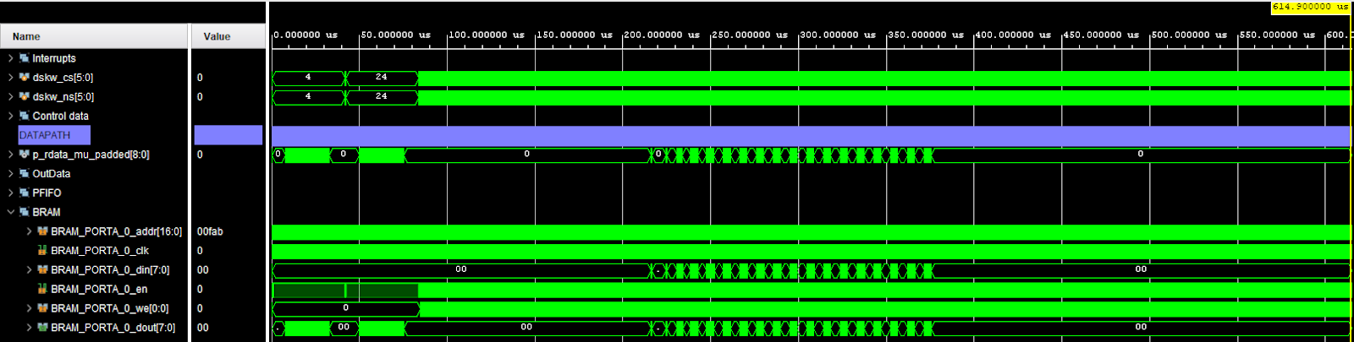
BIHEVIORALNA SIMULACIJA - PERFORMANSE
Provera funkcionalnosti
Provera protoka
Za sliku 64 x 64 piksela predviđeno 19254
Postignuto (bez učitavanja slike) 61490

Slide 8
INTEGRACIJA JEZGRA I PROJEKTOVANJE SISTEMA

Slide 9
VREMENSKA ANALIZA
Postignuta frekvencija rada 100MHz
Procenjena 94.25MHz
Kritična putanja zbog neoptimizovane kaskadne veze množača i sabirača

Slide 10
Razvoj softvera
Unapred parsirana slika
Niz osmobitnih neoznačenih brojeva
Učitavanje u memoriju
Programiranje IP-ja
Čekanje na prekid
Implementirana servisna rutina
Čitanje izlazne slike

Slide 11
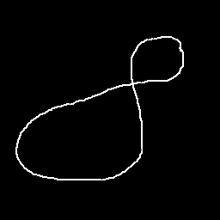
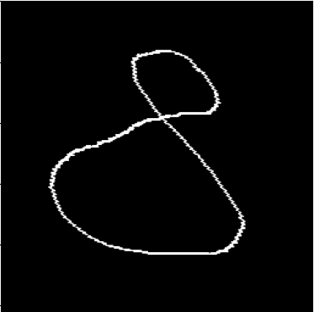
REZULTAT OBRADE SLIKE
Ulazna slika
Izlazna slika

Slide 12
Iskorišćeni resursi
Iskorišćenost BRAM blokova
Iskorišćenost DSP ćelija

Slide 13
Moguća unapređenja
Slika crnih cifara na beloj pozadini
Korisnička aplikacija za dinamičko slanje slika
Brže učitavanje slike koristeći DMA

Slide 14
Hvala na pažnji!

